Slide 1





Tan
微積分
13
重積分
© 2011 Cengage Learning. All Rights Reserved. May not be scanned, copied or duplicated, or posted to a publicly accessible website, in whole or in part.

Slide 2

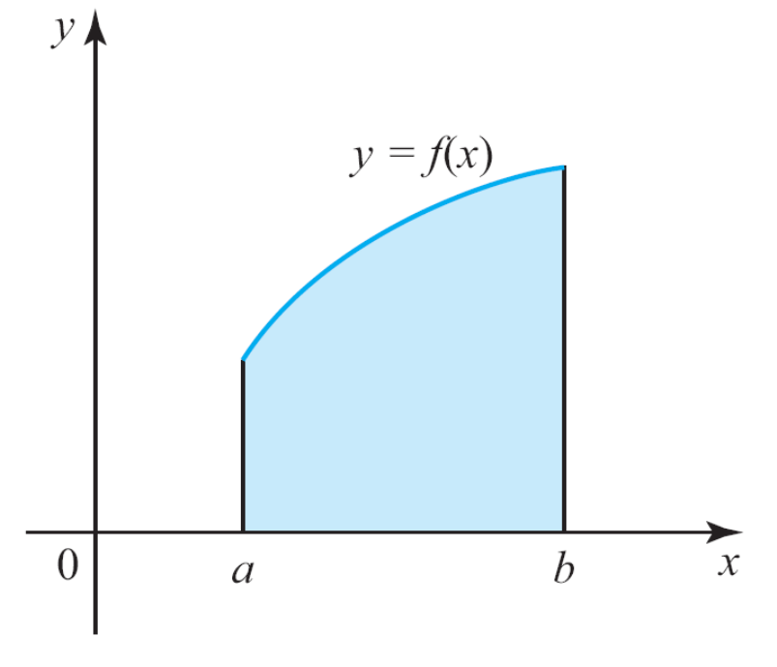
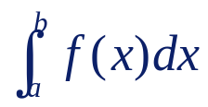
13.1
二重積分
一個介紹性的例題
假設有一平直且細的金屬線段，其長(b – a)，被置於坐標系的x 軸上，如圖13.1 所示。
又假設金屬線具線性的質量密度在x處為f(x)，其中a ≤ x ≤ b且f 在[a, b] 為非負之連續函數。
圖13.1
長(b −a) 的平直金屬線之質量為 ，
此處f (x) 為其在任意x點的密度，且a ≤ x ≤ b
Tan/微積分-Ch13.1-p729

Slide 3
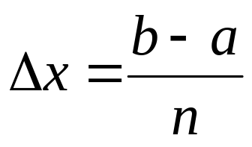
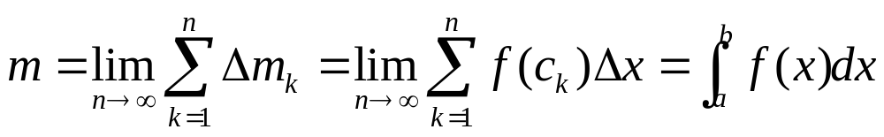
一個介紹性的例題
令P = {x₀, x₁, x₂, … , x_{n}}為[a, b] 之正規切割，此處a = x₀與b = x_{n} ，由f的連續性得知於第k 個子區間[x_{k – 1}, x_{k}] 內的每一點x ， f (x) ≈ f (c_{k})， c_{k} 為[x_{k – 1}, x_{k}]內之計算點，此處的n得夠大。
因此，位於[x_{k – 1}, x_{k}]之金屬線段的質量為
Δm_{k} ≈ f (c_{k}) Δx
由此得知金屬線質量的定義為
Tan/微積分-Ch13.1-p729

Slide 4
一個介紹性的例題
故曲線之質量的數值解與圖13.1 所示之（非負）密度函數圖形下方的面積相同。
圖13.1
長(b −a) 的平直金屬線之質量為 ，
此處f (x) 為其在任意x點的密度，且a ≤ x ≤ b
Tan/微積分-Ch13.1-p729

Slide 5
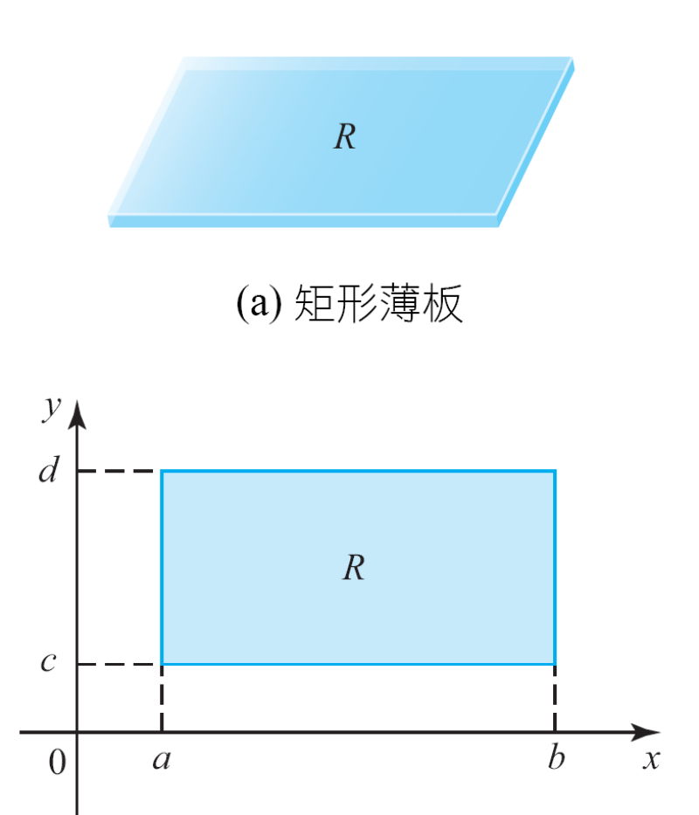
一個介紹性的例題
現在考慮區域
R = {(x, y) | a ≤ x ≤ b, c ≤ y ≤ d }
之矩形薄板（圖13.2）。若此薄板是均勻的（具備常數質量密度k公克／公分²），則它的質量為
m = k(b – a)(d – c) 質量密度．面積
(a) 矩形薄板
(b) 置於xy 平面上的薄板
圖13.2
Tan/微積分-Ch13.1-p729~730

Slide 6
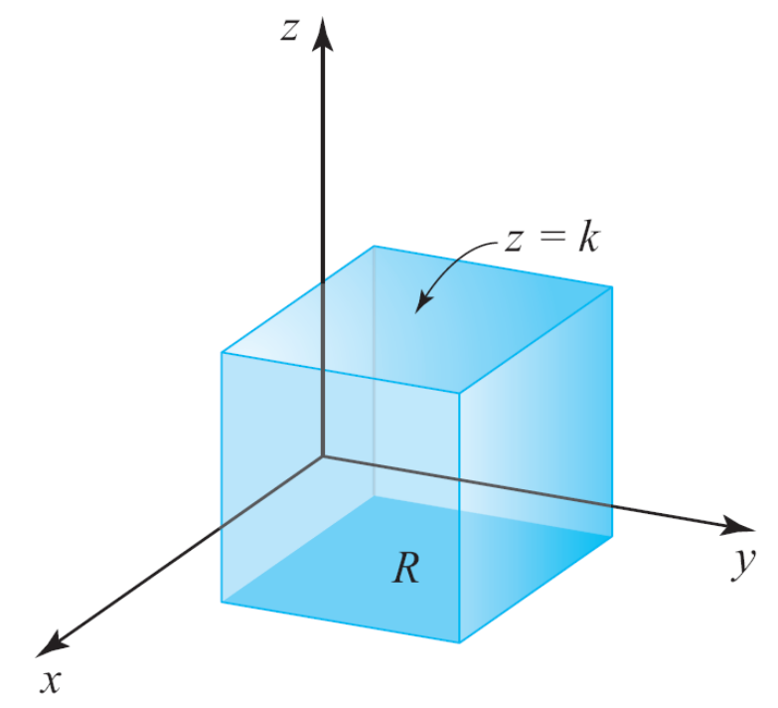
一個介紹性的例題
觀察到m 與以常數函數圖形f (x, y) = k 為上界並以R 為下界之矩形體積有相同的數值（圖13.3a）。
圖13.3
薄板R 之質量與位於R 的正上方並
在曲面z = f (x, y) 下方之固體體積
有相同的數值
(a)
Tan/微積分-Ch13.1-p730

Slide 7
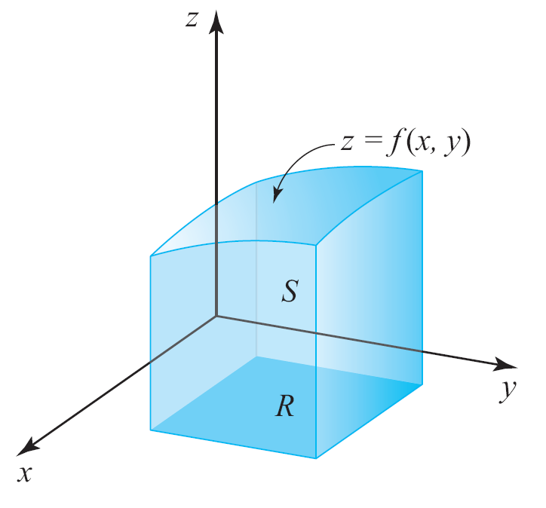
一個介紹性的例題
接著假設薄板之質量密度不是常數而是函數f 。
則可推測薄板之質量
為固體區域S 的「體積」
，它位於R 正上方與
圖形z = f (x, y) 的下方
（圖13.3b）。
(b)
圖13.3
薄板R 之質量與位於R 的正上方並在曲面z = f (x, y) 下方之固體體積有相同的數值
Tan/微積分-Ch13.1-p730

Slide 8
曲面與矩形之間的固體體積
現在要證明固體S 之體積可定義為黎曼和的極限。
假設f 為兩個變數的非負連續函數並定義於矩形
R = [a, b] × [c, d ] = {(x, y) | a ≤ x ≤ b, c ≤ y ≤ d }
並假設在R 區域，f (x, y) ≥ 0。令
Tan/微積分-Ch13.1-p730

Slide 9
曲面與矩形之間的固體體積
令
a = x₀ < x₁ < . . . < x_{i – 1} < x_{i} < . . . < x_{m} = b
為[a, b] 區間之正規切割，它將[a, b] 區間分成m 個長Δx = (b – a)/m的子區間，又令
c = y₀ < y₁ < … < y_{j – 1} < y_{j} < … < y_{n} = d
為[c, d] 區間之正規切割，它將[c, d] 區間分成n 個長Δy = (d – c)/n的子區間。
Tan/微積分-Ch13.1-p730

Slide 10
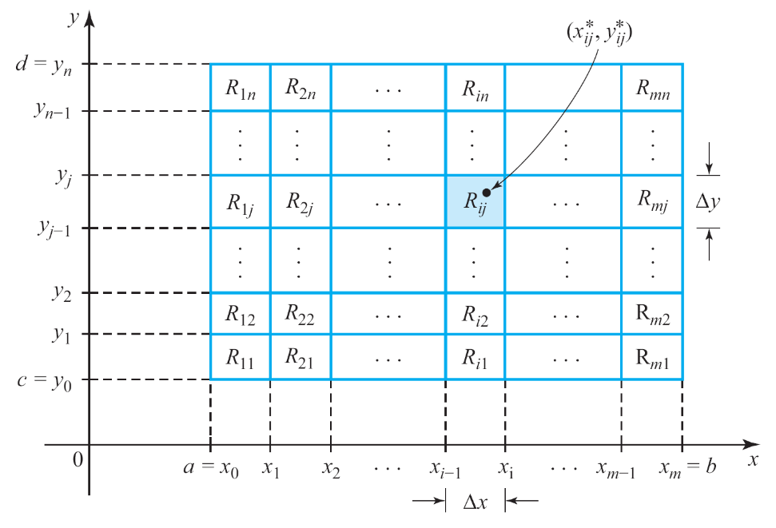
曲面與矩形之間的固體體積
此格子是由垂直線x = x_{i}, 0 ≤ i ≤ m與水平線y = y_{j}, 0 ≤ j ≤ n切割R 區域為N = mn 個子矩形R₁₁, R₁₂, …, R_{ij}, …, R_{mn} ，其中R_{ij} = [x_{i – 1}, x_{i} ] × [ y_{j – 1}, y_{j} ] = {(x, y) | x_{i – 1} ≤ x ≤ x_{i}, y_{j – 1} ≤ y ≤ y_{j} } ，如圖13.4所示。
圖13.4
R 的切割P = {R_{ij}}
Tan/微積分-Ch13.1-p730~731

Slide 11
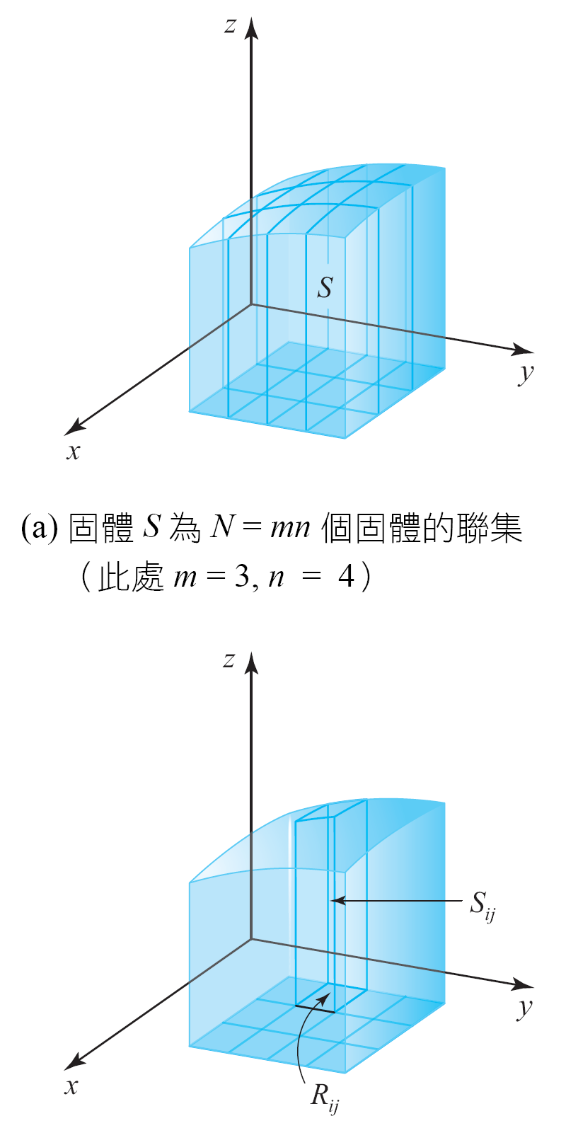
曲面與矩形之間的固體體積
此切割稱為R 的正規切割（regular partition）。
切割The partition P = {R₁₁, R₁₂, … , R_{ij}, … , R_{mn}}將位於圖形z = f (x, y) 與R 之間的固體S 切割為N = mn 個固體；固體S_{ij} 是以R_{ij} 為下界並以曲面z = f (x, y) 位於R_{ij} 正上方的部分為上界（圖13.5）。
(a) 固體S 為N = mn 個固體的聯集
（此處m = 3, n = 4）
(b) 代表性的固體S_{ij}
圖13.5
Tan/微積分-Ch13.1-p731

Slide 12
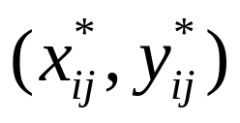
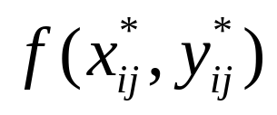
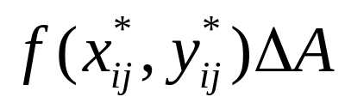
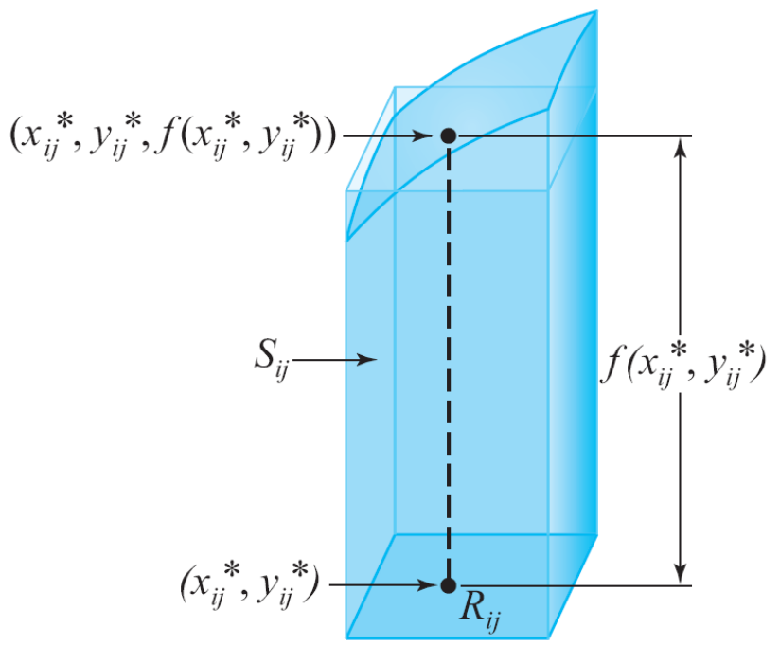

曲面與矩形之間的固體體積
令 為R_{ij} 內之計算點，則底R_{ij}，高 之平行六邊形的體積為
它是S_{ij} 的近似（圖13.6）。
圖13.6
S_{ij}的體積是由底R_{ij}，高
之平行六邊形的體積近似
Tan/微積分-Ch13.1-p731

Slide 13
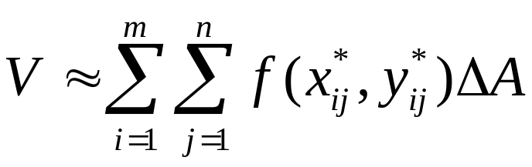
曲面與矩形之間的固體體積
因此S 的體積V可由N = mn 個平行六邊形的體積近似；亦即，
(1)
當m 與n 越來越大，則直觀上，我們可以期待近似(1) 會更好。
Tan/微積分-Ch13.1-p731

Slide 14
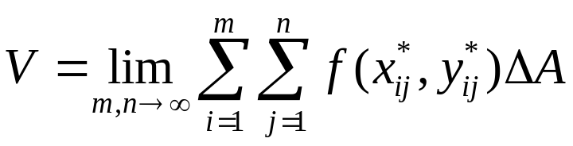
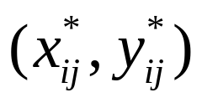
曲面與矩形之間的固體體積
由此可得下面的定理。
由於假設f 連續，不論R_{ij} 內之計算點 如何選取，都可以證明式(2) 的極限一定存在，此處1 ≤ i ≤ m與1 ≤ j ≤ n 。
定義 圖形z = f (x, y)下方的體積
令f 定義在矩形R 上並假設在R 上f (x, y) ≥ 0，則固體S 位
於R 正上方並在曲面z = f (x, y) 下方之體積V 為
(2)
附帶該極限存在。
Tan/微積分-Ch13.1-p731

Slide 15

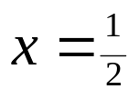
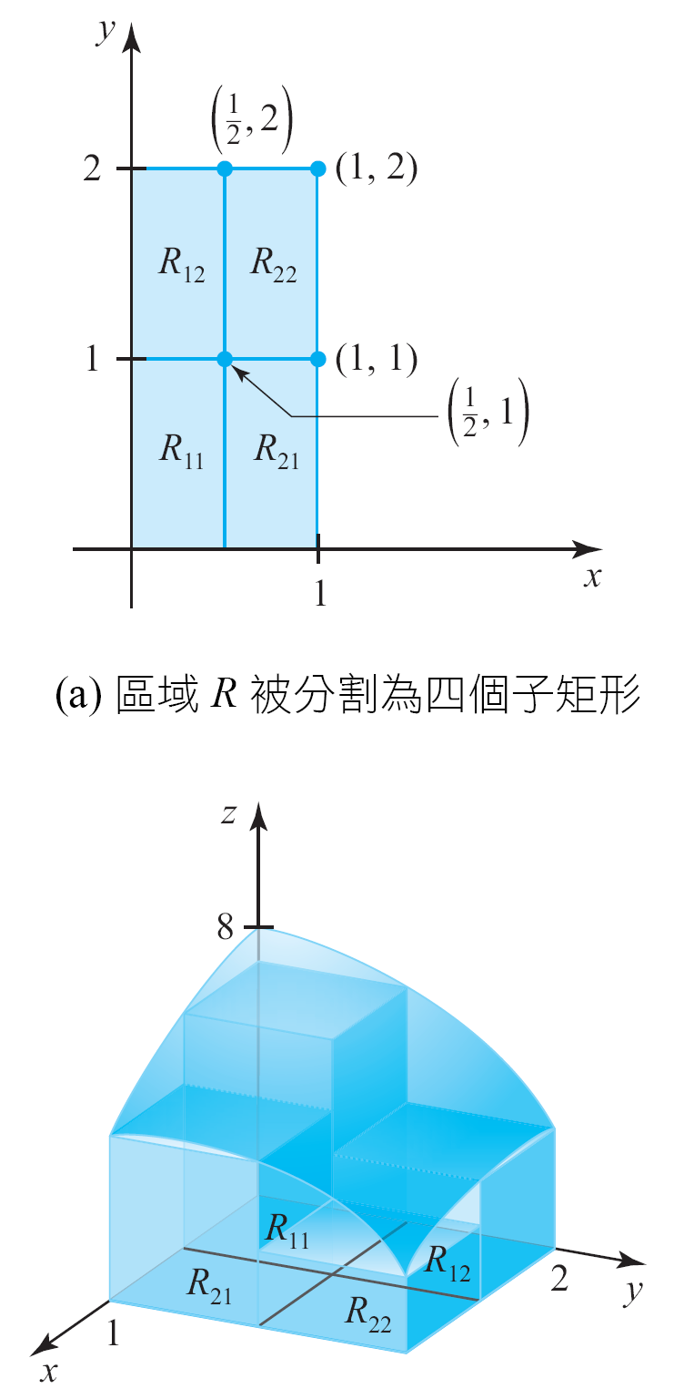
例題 1
求位於橢圓拋物面圖形z = 8 – 2x² – y²下方並在矩形R = { (x, y) | 0 ≤ x ≤ 1, 0 ≤ y ≤ 2 }上方之固體體積的近似。使用直線 與y = 1 將R 分割成四個子矩形，並選取R 的分割R_{ij} 右上角為計算點 計算（圖13.7）。
(a) 區域R 被分割為四個子矩形
(b) 固體位於圖形z = 8 − 2x² − y² 下方並在R 上方
圖13.7
Tan/微積分-Ch13.1-p731~732

Slide 16
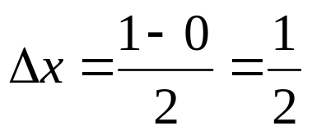
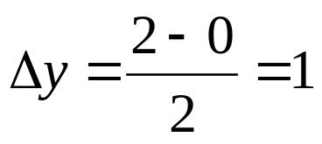
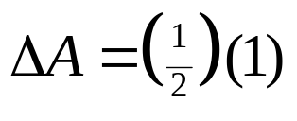
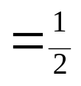
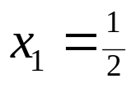
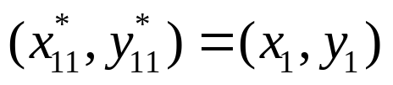
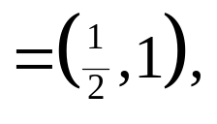
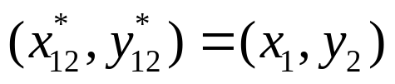
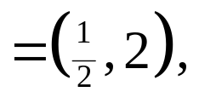
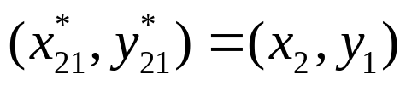
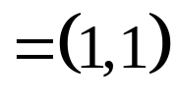
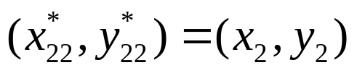
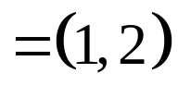
例題 1－解
此處
與
所以 。
又x₀ = 0, , x₂ = 1，且y₀ = 0, y₁ = 1, y₂ = 2。
取
與
Tan/微積分-Ch13.1-p732

Slide 17
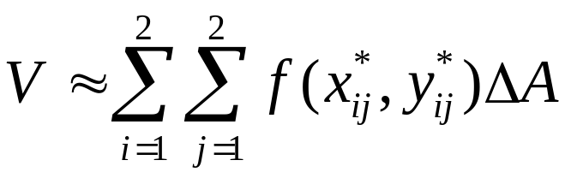
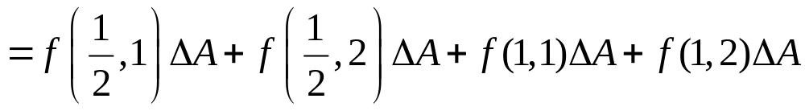
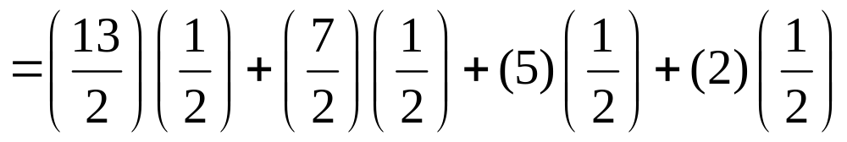
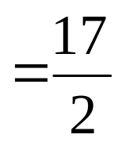
例題 1－解
得到
Tan/微積分-Ch13.1-p732

Slide 18
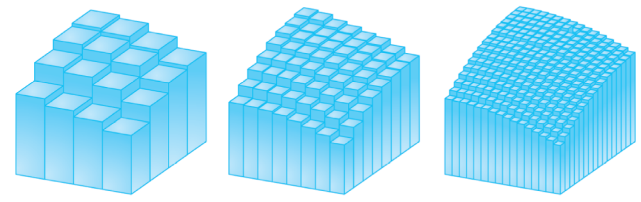
曲面與矩形之間的固體體積
當m與n遞增，例題1 的體積近似就越來越好，如圖13.8 所示。
(a) m = n = 4
(b) m = n = 8
(c) m = n = 16
圖13.8
於(a) 中使用16 個平行六邊形體積的和，於(b) 中使用64 個平行六邊形體積的和，於(c) 中使用256 個平行六邊形體積和，求V 的近似
Tan/微積分-Ch13.1-p732

Slide 19
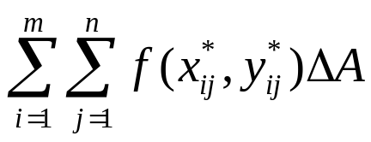
矩形區域上的二重積分
至今我們已經假設在矩形R 上，f (x, y) ≥ 0 ，所以可以有式(2)之極限的幾何詮釋。
一般情況如下。
定義 黎曼和
令f 為定義於矩形R 上之兩個變數的連續函數，並令P = {R_{ij}}為R 之正規切割，則f 在R 的分割P 之黎曼和（Riemann sum of f）是和的形式
(3)
此處 為R_{ij} 內的計算點。
Tan/微積分-Ch13.1-p732~733

Slide 20
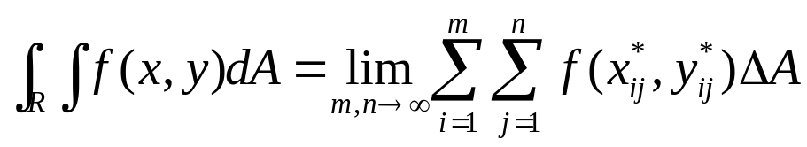
矩形區域上的二重積分
註：
  若f 在R 的二重積分存在，則f 稱為在R 可積分（integrable over R）。我們可以證明若f 在R 連續，則f 在R 可積分。
定義 f在矩形R 上的二重積分
令f 為定義於矩形R 之兩個變數的連續函數，則f 在R 的二
重積分（double integral of f）為
(4)
附帶對於R_{ij} 內所有選取的計算點 ，該極限都存在。
Tan/微積分-Ch13.1-p733

Slide 21
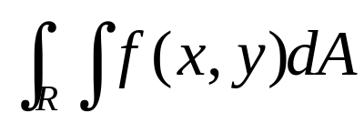
矩形區域上的二重積分
若f 在R 可積分，則黎曼和(3) 為二重積分(4) 的近似。
若在R 上，f (x, y) ≥ 0，則 表示位於R 正上方並在曲面z = f (x, y) 下方之固體體積。
積分符號與定積分有關，所以只要極限存在，（二重）積分符號可以表示該極限，將於13.2 節中看到。
Tan/微積分-Ch13.1-p733

Slide 22
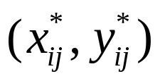
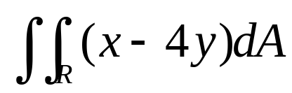
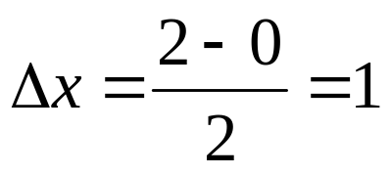
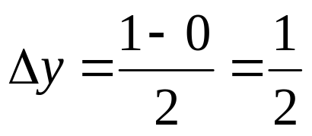
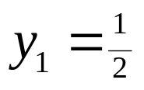
例題 2
已知R = { (x, y) | 0 ≤ x ≤ 2, 0 ≤ y ≤ 1}， 使用R 上的 f (x, y) = x – 4y與m = n = 2 的黎曼和並取R_{ij} 的中心點為計算點 ，求 的近似。
解：
此處
且x₀ = 0, x₁ = 1, x₂ = 2, y₀ = 0, , y₂ = 1 。
Tan/微積分-Ch13.1-p733

Slide 23
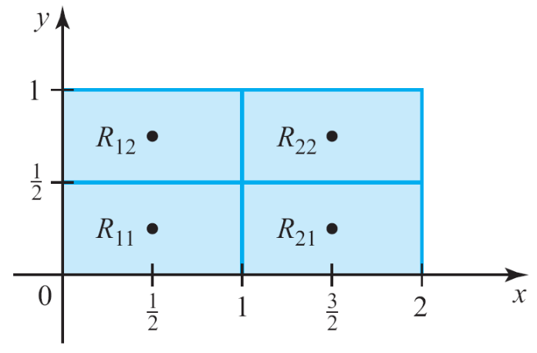
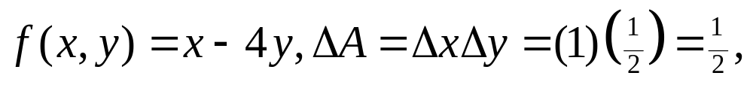
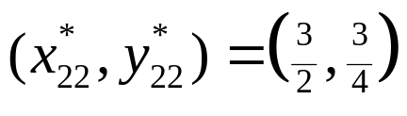
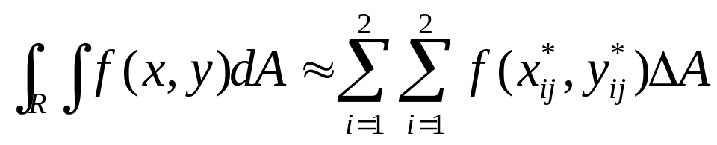
例題 2－解
切割P 如圖13.9 所示。
由式(3) 與
與，
得到
圖13.9
R 的切割P = {R₁₁, R₁₂, R₂₁, R₂₂}
Tan/微積分-Ch13.1-p733~734

Slide 24
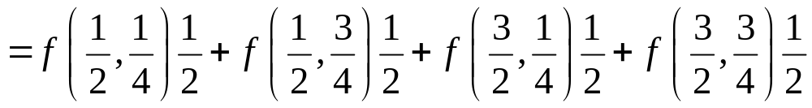
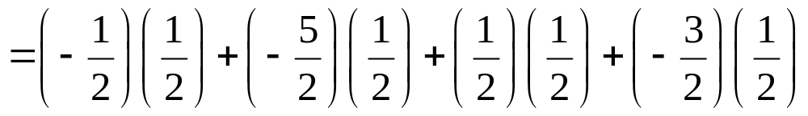

例題 2－解
Tan/微積分-Ch13.1-p734

Slide 25
廣義區域上的二重積分
接著將二重積分的定義延伸到更廣義的函數與區域。
假設f 為定義於有界金屬板區域D 之有界函數。
可將f 想成非矩形區域D之薄金屬板的質量密度（即在D 上f (x, y) ≥ 0），並如接下來的方法求該金屬板質量。
Tan/微積分-Ch13.1-p734

Slide 26

廣義區域上的二重積分
D 有界，所以可被矩形R 包住。令Q 表示將R分割為子矩形R₁₁, R₁₂, … , R_{ij}, … , R_{mn}的正規切割（圖13.10）。
圖13.10 R 的切割Q
Tan/微積分-Ch13.1-p734

Slide 27


廣義區域上的二重積分
定義函數
注意若(x, y) 在D 內部， f_{D}的值與f 的值相同，但是若(x, y) 在D 外部，則f_{D}的值為零（圖13.11）。
圖13.11
若(x, y) 在D 內部，則f_{D}(x, y) =f (x, y)，但是若(x, y) 在D 外部，則f _{D}(x, y) = 0
Tan/微積分-Ch13.1-p734

Slide 28


廣義區域上的二重積分
現在令 為子矩形R_{ij} 內Q 之計算點， 1 ≤ i ≤ m與1 ≤ j ≤ n 。
則其和
為對應於切割Q，f 在D 上的黎曼和（Riemann sum of f over D）。
Tan/微積分-Ch13.1-p734

Slide 29

廣義區域上的二重積分
取這些和的極限m, n → ∞，當，得到f 在D 上的二重積分（double integral of f over D）。
故
(5)
附帶該極限存在。
又可以證明若f 連續，則不論在R_{ij} 內的計算點 如何選取，該極限(5) 一定存在。
Tan/微積分-Ch13.1-p734

Slide 30


例題 3
已知D 為圖13.12 的區域，與取m = 4, n = 3，將矩形{(x, y) | 0 ≤ x ≤ 2, 0 ≤ y ≤ 3} 切割為12 個子矩形之切割Q，並選取R R_{ij}的中心點為計算點，使用在D 上的f (x, y) = x + 2y 之黎曼和，求 的近似。
圖13.12
若(x, y) 在D 內部，則f_{D}(x, y) = f (x, y)，但是若(x, y) 在D 外部，則f _{D}(x, y) = 0
Tan/微積分-Ch13.1-p735

Slide 31






例題 3－解
此處
接著定義
則
Tan/微積分-Ch13.1-p735

Slide 32


例題 3－解
Tan/微積分-Ch13.1-p735

Slide 33





二重積分的特性
二重積分有許多特性與單變數積分相同。下面的定理陳列一些，其證明略過。
定理 定積分的特性
令f 與g 定義於適當限制的區域D 上，使得 與
都存在，並令c 為常數，則
1.
2.
3. 若在D 上，f (x, y) ≥ 0，則
4. 若在D 上，f (x, y) ≥ g(x, y) ，則
Tan/微積分-Ch13.1-p735~736

Slide 34


二重積分的特性
5. 若D = D₁∪ D₂，其中D₁ 與D₂ 為兩個除了可能有共同邊界外的不重疊子區域，則
（圖13.13。）
圖13.13
D = D₁∪ D₂ 且D₁∩ D₂ = ∅
Tan/微積分-Ch13.1-p736

